Slide 1
SISTEM PENUNJANG KEPUTUSAN PENENTUAN BONUS TAHUNAN
MENGGUNAKAN METODE ANALITYCAL HIERARCKY
PROSES (AHP) PADA JAKARTA EYECENTER

Slide 2
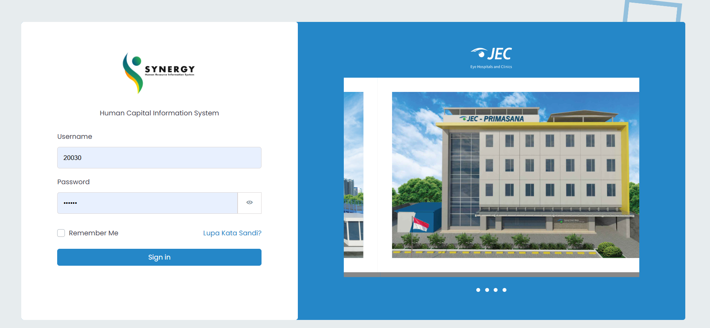
Halaman Login

Slide 3
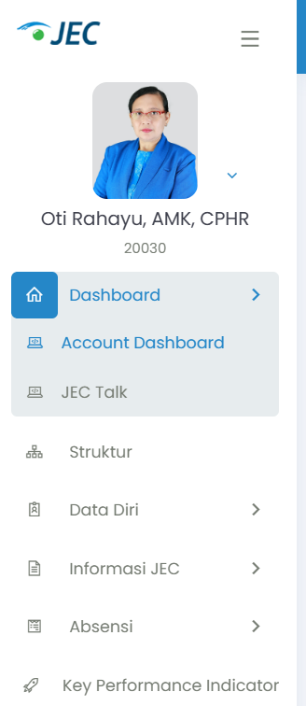
Halaman sidebar

Slide 4
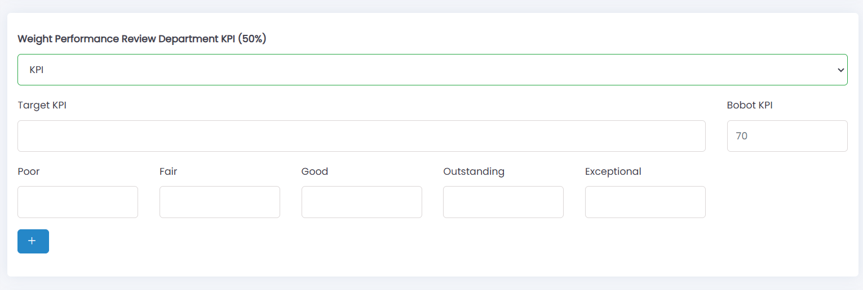
Halaman Input KPI
Tambahkan list 1. Kategori KPI (KPI Individu,KPI Departemen,KPI Perusahaan)
Tambahkan Bobot 3. Tambahkan list pencapaiannya ( poor,fair,good,outstanding,exceptional)
Data yang di tambah dari target kpi - exceptional

Slide 5
Master Setting KPI
Master Setting KPI ada 3
KPI Individu
KPI departemen
KPI Perusahaan
TOTAL KPI harus 100%

Slide 6
Halaman Input Pegurang poin dan penambah poin
1. Dibuat ada pilihan nama karyawan 2. Ada pilihan pengurang poin (SP 1 bobot: 1.25,SP2 bobot: 1.5,SP3 bobot: 2)
3. Aada pilihan penambah poin (Penghargaan dari BOD bobot : 0.25,Project diluar KPI bobot: 0.15,Prestasi diluar Perusahaan bobot:0.05)

Slide 7
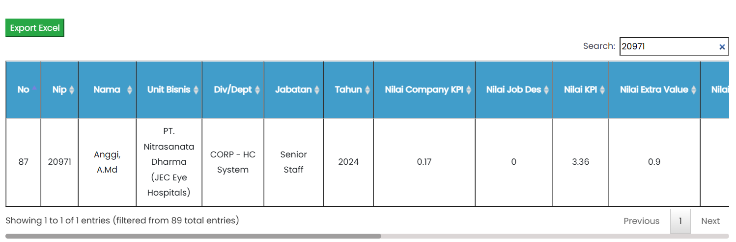
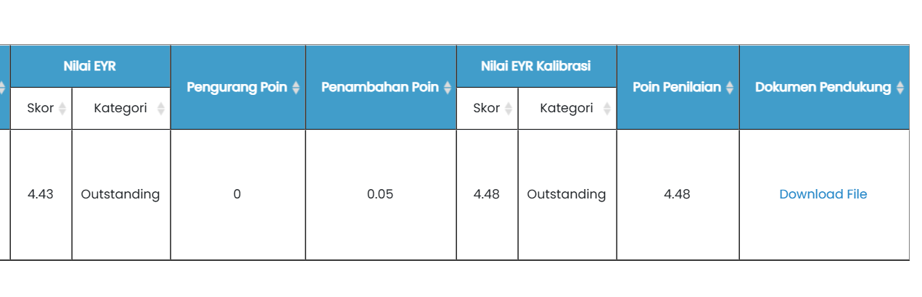
Halaman bonus
Halaman final bonus memunculkan akumulasi bonusnya dan di halaman data karyawna tambahkan gajji

Slide 8
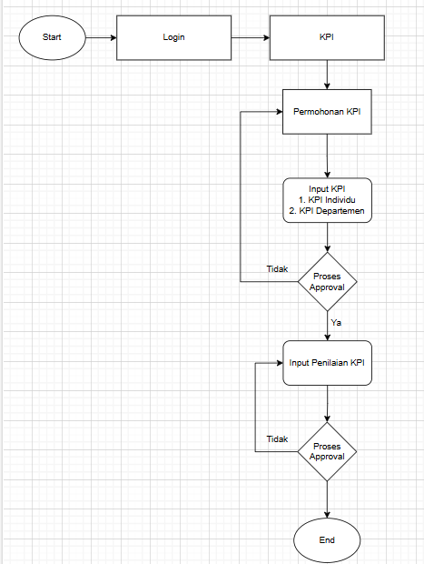
Alur Input KPI - Penilaian

Slide 9
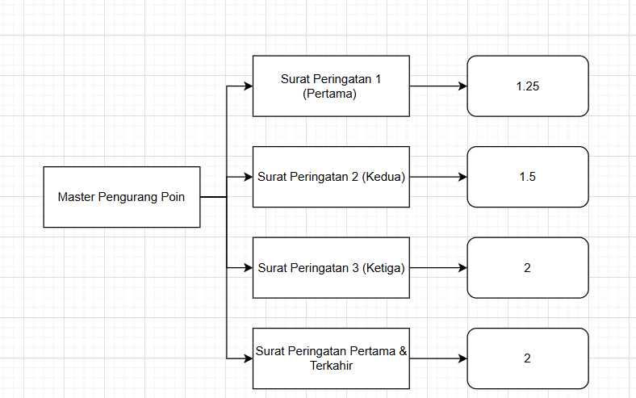
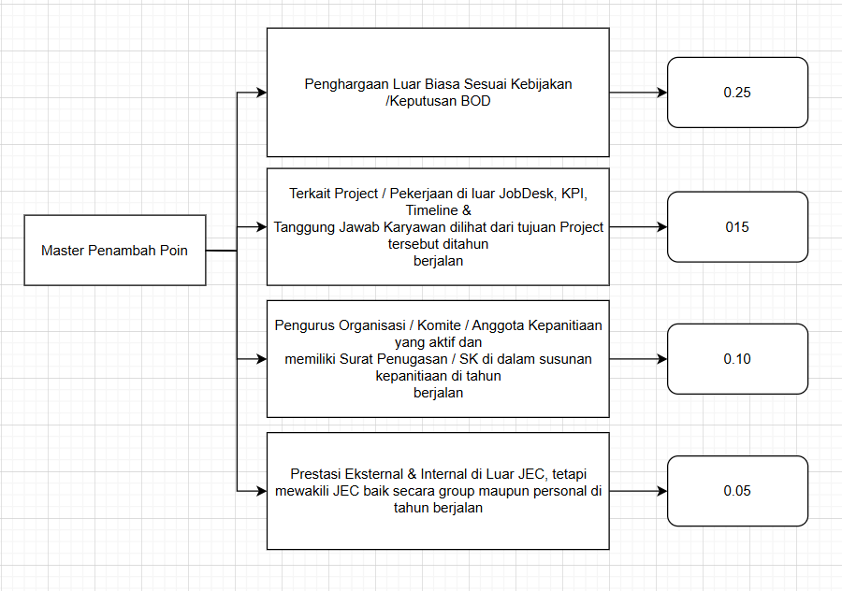
Master KPI

Slide 10
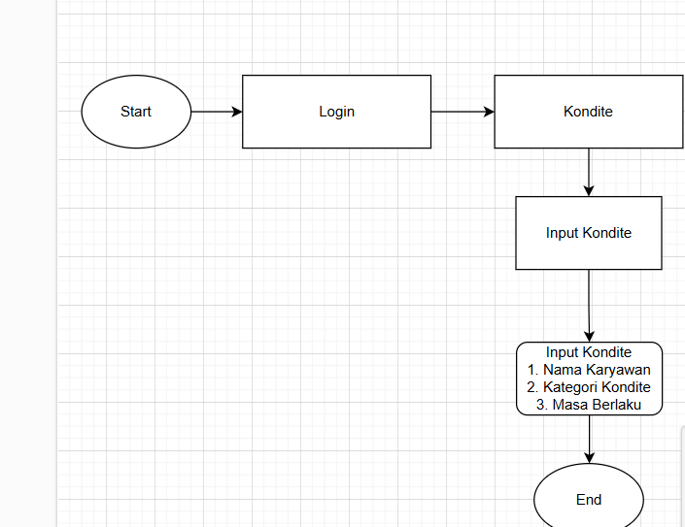
Kondite

Slide 11
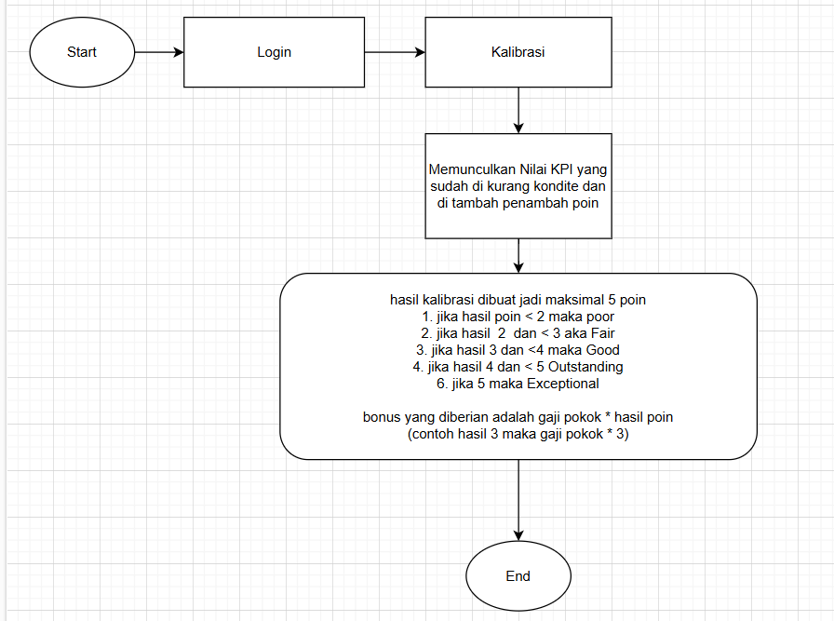
Kalibrasi

